Slide 1
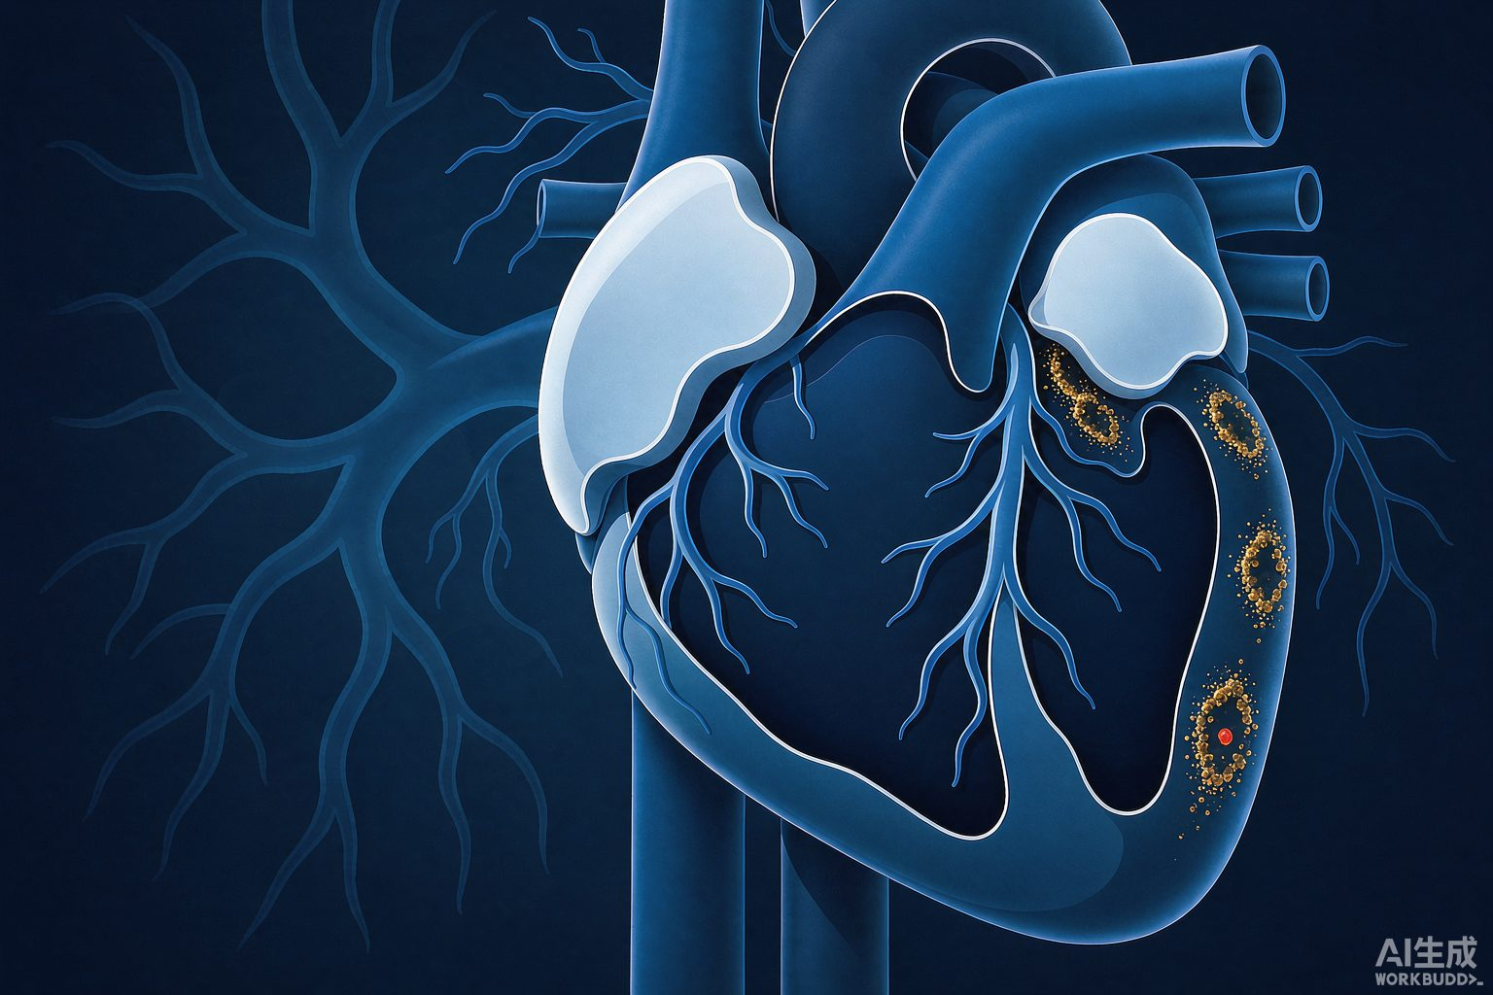
欣祺医药 · 优贝德医药出海平台
超敏 CRP（hs-CRP）
检测试剂盒
唾液样本 · 中空金信号放大 · 3 档目视心血管风险分层
免仪器 · 居家即可完成心血管风险分层初筛
0.5 mg/L
15 min
3 档
血液当量检出
出结果
目视分层判读
欣祺医药 · 超敏 CRP 检测试剂盒

Slide 2
目录
15
CONTENTS
Pages
从低水平炎症的认知盲区出发，呈现 hs-CRP 如何把 CRP 从二分类工具升级为心血管风险分层工具。
01
产品概述
临床痛点 · 普通 vs 超敏 · 风险分层 · 唾液差异化
02
临床证据与居家自测
产品规格 · 中空金平台 · 4 大场景 · 6 大指南
03
操作判读与竞品对比
4 步操作 · 目视 3 级判读 · vs 化学发光 / ELISA
04
市场与招商
全球居家 hs-CRP 方案对标
目录
02 / 15

Slide 3
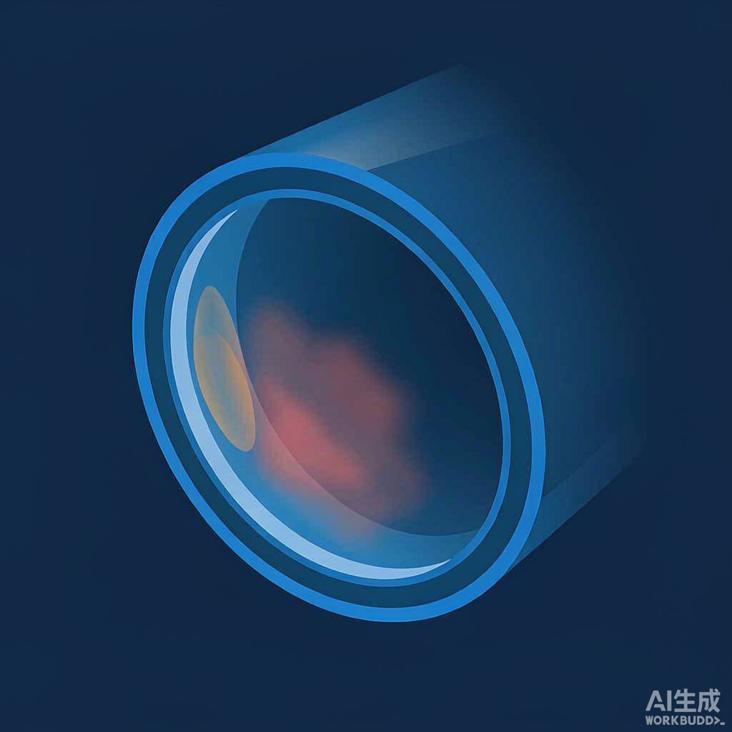
CLINICAL PAIN POINT
看似正常 ≠ 真的安全
普通 CRP「正常」的患者中，相当比例已存在隐匿性炎症与心血管风险
!
检测盲区 · 常规 CRP 检测下限不够
常规 CRP 检测范围 5–200 mg/L，对 <5 mg/L 的低水平炎症基本「看不见」，无法评估心血管风险。
!
隐匿杀手 · 低水平炎症长期累积致命
动脉粥样硬化本质是慢性炎症过程，hs-CRP 持续 >3 mg/L 的人群，心血管事件风险翻倍。
!
决策失据 · 心内科 / 体检缺少量化抓手
传统 4 项危险因素（血压 / 血脂 / 血糖 / 吸烟）模型 AUC 仅 0.7，加入 hs-CRP 后显著提升至 0.75+。
欣祺医药 · 超敏 CRP 检测试剂盒
03 / 15

Slide 4
CONCEPT
普通 CRP vs 超敏 CRP
同样检测 C 反应蛋白，但临床用途完全不同
维度
普通 CRP
超敏 CRP（hs-CRP）
检测下限
5 mg/L
0.5 mg/L（血液当量）
检测范围
5–200 mg/L
0.5–10 mg/L（血液当量区间）
报告形式
mg/L（定量）
3 档分层（低 / 中 / 高）
主要用途
感染 / 炎症监测
心血管风险评估
典型场景
发热、感染、术后监测
健康体检、心内科、亚健康人群
指南推荐
《感染诊治指南》
《AHA 心血管风险评估指南》《中国心血管病一级预防指南》
关键区别：超敏 CRP 以唾液为样本，把 CRP 从「炎症是否存在」的二分类工具，升级为「心血管风险有多少」的三档分层工具。
欣祺医药 · 超敏 CRP 检测试剂盒
04 / 15

Slide 5
CLINICAL VALUE
心血管风险分层：三档量化
AHA 指南推荐 hs-CRP 作为心血管风险评估的独立标志物
低风险
中风险
高风险
目视比色：T 线 1 级（浅）
目视比色：T 线 2 级（中）
目视比色：T 线 3 级（深）
< 1 mg/L（血液当量）
1–3 mg/L（血液当量）
≥ 3 mg/L（血液当量）
低危人群，保持健康生活方式
中危人群，建议生活方式干预 + 定期复查
高危人群，建议心血管专科就诊 + 强化干预
2x
+5%
hs-CRP > 3 mg/L 者，心血管事件风险约为低危人群的 2 倍
hs-CRP 每升高 1 mg/L，冠心病风险增加约 5%（log 单位）
判读方式：C 线显色 = 试剂有效；将 T 线显色深浅与盒内比色卡 1 / 2 / 3 级比对，对应低 / 中 / 高风险。
欣祺医药 · 超敏 CRP 检测试剂盒
05 / 15

Slide 6
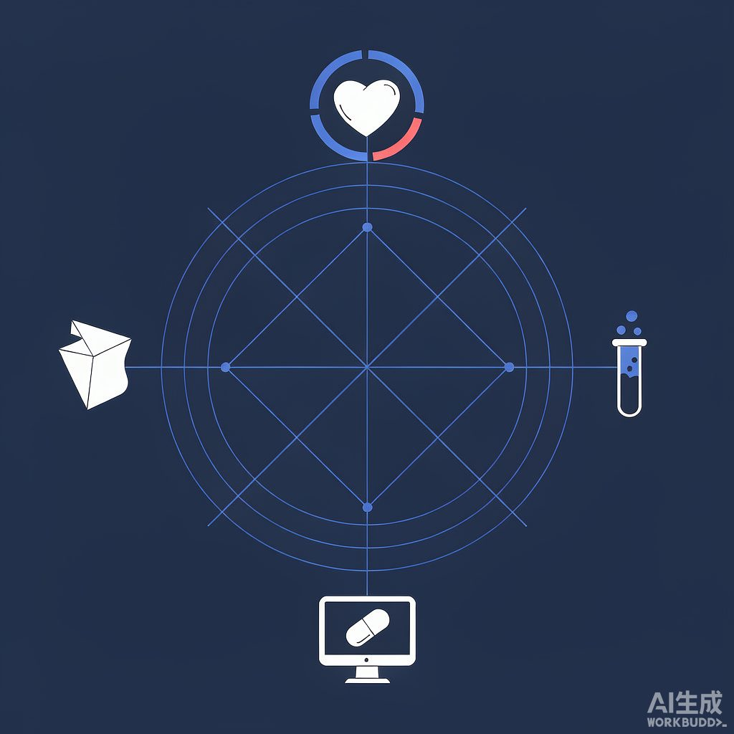
SYNERGY
hs-CRP 让传统 4 项风险预测更精准
联合血压、血脂、血糖、吸烟 4 项指标后，AUC 从 0.70 提升到 0.75+
传统 4 项模型 · AUC 0.70
+ hs-CRP / 家族史 · AUC 0.75+
指标
指标
血压 · 血脂 · 血糖 · 吸烟
4 项 + hs-CRP / HbA1c / 家族史
局限
增益
相当比例高危患者被漏判
多识别约 15–20% 被漏掉的高危患者
临床意义：把 hs-CRP 加入模型后，能多识别约 15–20% 的「被传统指标漏掉」的高危患者，是预防心血管事件最具性价比的补充指标。模型数据基于 Reynolds Risk Score 临床研究。
风险预测模型 AUC 对比 · 基于 Reynolds Risk Score 临床研究数据
欣祺医药 · 超敏 CRP 检测试剂盒
06 / 15

Slide 7
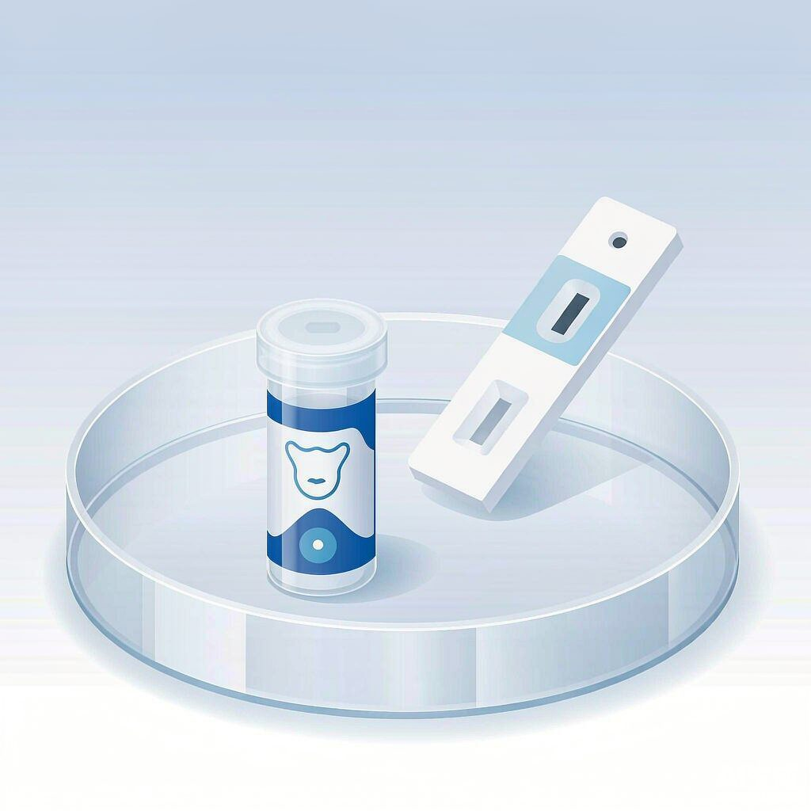
DIFFERENTIATION
唾液样本：心血管分层检测无创化
为什么选唾液做 hs-CRP？
心血管风险分层需要长期、定期监测。本品突破唾液复杂生物基质干扰，建立唾液 hs-CRP 与血液炎症指征的关联模型，让风险分层检测也能无创、无痛、居家完成。
无创采集，老人与长期随访人群更易坚持
居家自测，风险分层随时可查、可重复
无需采血离心设备，基层与体检车即可开展
欣祺医药 · 超敏 CRP 检测试剂盒
07 / 15

Slide 8
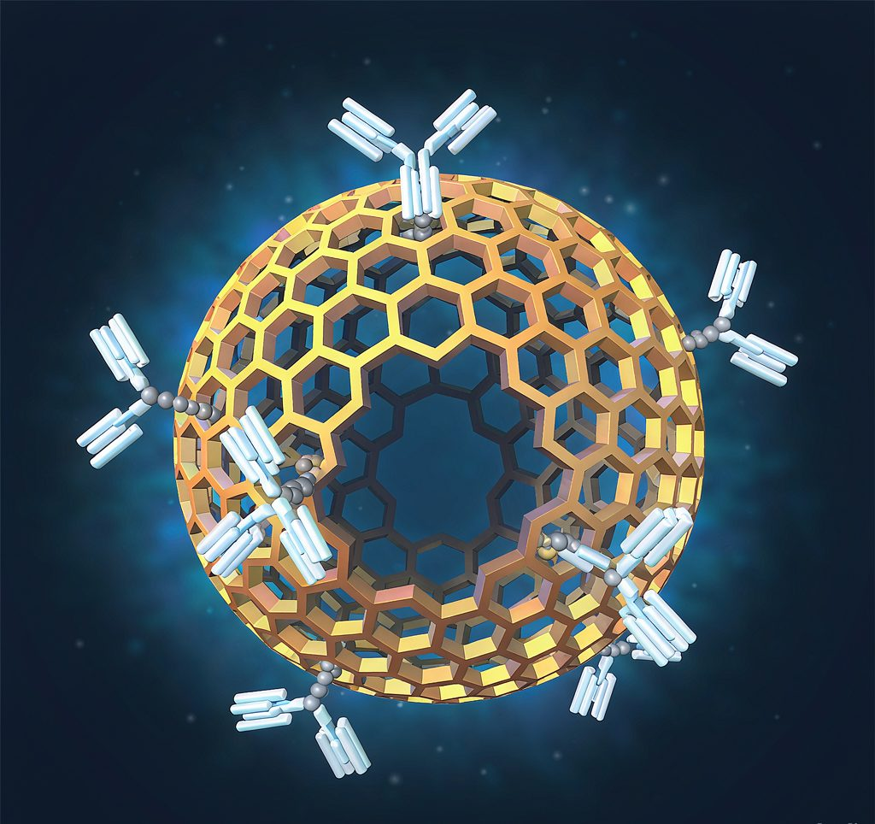
TECHNOLOGY BARRIER
专利中空金平台 · 唾液免疫层析
镂空中空金信号放大，让唾液中低丰度 hs-CRP 稳定显色、可目视比对
01 专利中空金纳米颗粒
镂空球壳 · 比表面积大 · 抗体承载与信号放大显著强于传统胶体金（201710273592.8 / 202111117843.6）
02 唾液专属层析体系
高亲和 hs-CRP 抗体对 + 基质优化，有效消除唾液中黏蛋白等复杂干扰
03 唾液–血液关联模型
基于 400+ 真实世界样本，分层结果对应 AHA <1 / 1–3 / ≥3 mg/L 三档
04 C/T 双线 + 3 级比色卡
C 线质控 + T 线显色深浅分级，免仪器目视判读，居家可用
欣祺医药 · 超敏 CRP 检测试剂盒
08 / 15

Slide 9
SPECIFICATIONS
产品规格与技术参数
0.5 mg/L
目视比色卡
唾液 · 0.1 mL
15 min
25T / 50T
4–30°C
检测能力
判读方式
样本类型
结果时间
包装规格
储存条件
可分辨 AHA 低危阈值 < 1 mg/L 水平
免仪器 · T 线显色 1 / 2 / 3 级对比
无创采集 · 免离心免空腹
单人份独立计时
单人份独立铝箔包装
室温运输 · 24 个月有效期
hs-CRP 检测卡：25 / 50 人份 · 单人份独立铝箔包装
3 级比色卡：印于包装内侧 · 随取随比对
唾液采样拭子 + 收集管：无创取样 · 免空腹免离心
说明书 + 质控卡：含 2 个水平质控 · 院内 QC 可追溯
样本稀释液：预装管 · 即开即用 · 室温稳定
产品名称：超敏 C 反应蛋白（hs-CRP）检测试剂盒 · 注册状态：注册中
欣祺医药 · 超敏 CRP 检测试剂盒
09 / 15

Slide 10
OPERATION & READING
操作流程与目视判读
1
2
3
4
采样
加样
等待
判读
唾液 0.1 mL · 免空腹
滴入检测卡加样孔
15 min 计时
对照比色卡目视分级
1 级 · 低风险
2 级 · 中风险
3 级 · 高风险
无效
C 显色 · T 线 1 级（浅）
C 显色 · T 线 2 级
C 显色 · T 线 3 级（深）
C 线未显色（质控失败）
< 1 mg/L（血液当量）
1–3 mg/L（血液当量）
≥ 3 mg/L（血液当量）
结果不可用
保持健康生活方式
生活方式干预 · 3–6 月复查
建议心血管专科就诊
请更换检测卡重测
判读要点：C 线显色 = 试剂有效；将 T 线显色深浅与盒内比色卡 1 / 2 / 3 级比对，对应低 / 中 / 高风险。两次测量间隔建议 ≥ 2 周取均值。
欣祺医药 · 超敏 CRP 检测试剂盒
10 / 15

Slide 11
SCENARIOS
4 大核心应用场景
从三甲到基层 · 从健康体检到居家自测的全场景覆盖
体检中心 · HEALTH CHECK
心内科 / 急诊 · CARDIOLOGY
hs-CRP 加入 VIP 套餐 · 心血管早筛核心指标 · 阳性患者导流至专科
门诊快速风险分层 · PCI / 他汀随访监测 · 异常结果转静脉定量
居家 / 药房 · HOME & PHARMACY
基层 / 社区 · PRIMARY CARE
免仪器目视自测 · 风险分层随查随测 · 无需挂号排队
免采血免仪器初筛 · 三高人群建档筛查 · 体检车 / 卫生站适用
欣祺医药 · 超敏 CRP 检测试剂盒
11 / 15

Slide 12
CLINICAL & HOME USE GUIDE
6 大权威临床应用 · 5 类居家自测 · 海外产品对标
指南：AHA / ACC / ESC / JUPITER
01
AHA / CDC 2003
02
ACC/AHA 2019 一级预防
03
JUPITER 研究 NEJM 2008
心血管风险三级分层 · <1 低 · 1–3 中 · ≥3 mg/L 高
中危人群风险增强 · 10 年 ASCVD 7.5–20% 决策支持
他汀启动 · hs-CRP ≥ 2 且 LDL 正常者获益
04
ESC 2024 慢冠综合征
05
ACC 2025 声明
06
代谢综合征指南
残余炎症监测 · ≥ 2 mg/L · 秋水仙碱 IIa 类
PCI / 他汀随访 · 一二级预防普遍筛查 hs-CRP
MetS / 2 型糖尿病 · 联合模型 AUC 0.857
三高 · 家族史：主动监测残余炎症，提前 5–10 年预警
他汀长期使用者：与 LDL-C 联合评估残余风险
亚健康人群：无明确症状但存在低度炎症，定期评估
体检阳性复核：机构筛查阳性居家复核，避免误判
抗炎干预验证：饮食 / 运动 / ω-3 效果量化追踪
产品 / 厂商
样本
仪器
用时
差异化关键
⭐ 欣祺 hs-CRP（本品）
唾液
无需
15 min
全球少数 家用 + 唾液 + 免仪器 · 3 档比色
Repose Healthcare（美国）
指尖血
需读卡仪
≈15 min
需配便携仪器，仍需采血
QuikRead go CRP（芬兰 Orion）
指尖血
需仪器
≈3 min
耗材 + 仪器双重成本，门槛高
Everlywell CRP（美国 DTC）
干血斑
实验室
5–8 天
邮寄周期长，不适合动态监测
欣祺医药 · 超敏 CRP 检测试剂盒
12 / 15

Slide 13
VS COMPETITION
竞品对比：vs 化学发光 / ELISA
对比基于公开资料整理 · 本品注册中
3x
1/3
0
相比 ELISA 速度
相比化学发光成本
台仪器投入 · 全程目视判读
对比维度
本品（唾液 POCT）
进口化学发光
（罗氏 / 雅培 / 西门子）
国产 ELISA 试剂盒
海外居家自测产品
（Repose / QuikRead / Everlywell）
样本类型
口腔唾液
血清 / 血浆
血清
指尖血 / 干血斑
采样方式
无创唾液采集
静脉抽血
静脉抽血
指尖采血
是否需要仪器
否（目视比色卡）
是（大型化学发光仪）
是（酶标仪）
是（读卡仪 / 邮寄实验室）
检测时间
15 分钟
30–60 分钟
2–3 小时
3 分钟 ~ 5–8 天
检测范围
0.5–10 mg/L（血液当量）
0.3–400 mg/L（罗氏 cobas）
视试剂盒而定
QuikRead go 5–200 mg/L
定量 / 定性
3 档半定量（目视分级）
定量
定量
定量
应用场景
居家 / 基层 / 体检 / 户外
中心实验室
二级医院检验科
居家（需邮寄 / 仪器）
操作人员
任何人（居家可测）
检验技师
检验技师
受训人员
生物污染风险
无血液暴露
有血液暴露
有血液暴露
有血液暴露
注册状态
注册中
已获 NMPA
已获 NMPA
海外 CE / FDA，国内未注册
欣祺医药 · 超敏 CRP 检测试剂盒
13 / 15

Slide 14
MARKET & PARTNERSHIP
市场展望与招商
01
心血管风险评估刚需
02
居家可及是最大差异
03
渠道与招商
AHA / ACC 指南将 hs-CRP 列为独立风险标志物，一级预防与二级预防普遍筛查Recommendation 落地，体检套餐升级带来稳定增量。
海外同类居家产品仍依赖指尖血 + 读卡仪或实验室邮寄；本品「唾液 + 免仪器 + 即时 + 居家」4 维同时叠加，全球罕见。
面向体检中心、心内科 / 急诊、基层与社区、药房与电商渠道招商；支持供货、OEM 与定制。注册状态：注册中。
监测频率：健康 每年 1–2 次 · 高危 每 3–6 月 · 干预期 每 8–12 周 · 两次间隔 ≥ 2 周取均值
本品为体外诊断初筛工具，结果为定性 / 半定量判读，不替代实验室定量检测与临床诊断；是否用药、停药请遵医嘱。
欣祺医药 · 超敏 CRP 检测试剂盒
14 / 15

Slide 15
让每一份低水平炎症
都不再隐匿
唾液无创 · 免仪器 · 15 分钟出结果 · AHA 指南推荐标志物
唾液无创采样 · 中空金信号放大
15 分钟出结果 · 目视比色三档分层
免仪器居家自测 · 对标全球居家方案（Repose / QuikRead / Everlywell）
欣祺医药 · 优贝德医药出海平台
询价与合作 · unibestpharma.com/contact
欣祺医药 · 优贝德医药出海平台
15 / 15

